Slide 1





纯免费PPT即点即下载，无注册、无套路
http://gitppt.com
不信你试试（狗头）
1
需要的障碍
2
购买力障碍
3
购买权障碍
4
购买时间障碍
男主人
女主人
保险员
5
认识偏见障碍
6
推销信任障碍
第一PPT www.1ppt.com

Slide 2




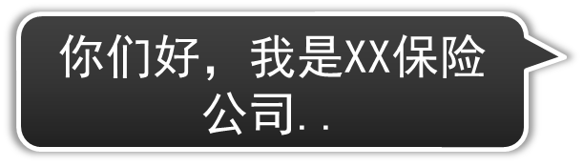





纯免费PPT即点即下载，无注册、无套路
http://gitppt.com
不信你试试（狗头）
需要的障碍
第
天
(1)我已有了各种劳保和团体保险了。
(2)我已经买了多种保险。
(3)我们单位的福利待遇很好，也有了足够的积蓄。
(4)我们会找到其它方法生活，对保险没兴趣。
(5)我们年老时有子女养活，也有一定退休金。
(6)我年轻健康无须保险，或想再老一些时投保。
(7)我刚结婚不久，想等有了孩子后再投保。
(8)我们单位效益好，风险小，多年无事故，没必要保险。
(9)以前没保险都过来了，现在何必买呢?
1
需要障碍，是指顾客认为自己不需要推销的保险商品而设置的障碍。
它常因顾客的认识水平、心理成见或推销员不了解顾客情况等造成。

Slide 3



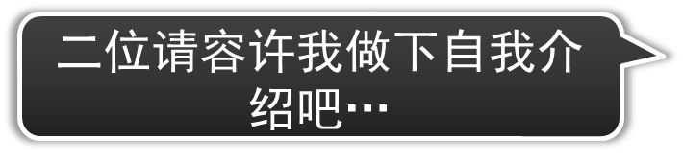



纯免费PPT即点即下载，无注册、无套路
http://gitppt.com
不信你试试（狗头）
购买力障碍
第
天
(1)我已有了各种劳保和团体保险了。
(2)我已经买了多种保险。
(3)我们单位的福利待遇很好，也有了足够的积蓄。
(4)我们会找到其它方法生活，对保险没兴趣。
(5)我们年老时有子女养活，也有一定退休金。
(6)我年轻健康无须保险，或想再老一些时投保。
(7)我刚结婚不久，想等有了孩子后再投保。
(8)我们单位效益好，风险小，多年无事故，没必要保险。
(9)以前没保险都过来了，现在何必买呢?
1
2
购买力障碍，指顾客认为无钱购买保险而设置的种种障碍。顾客借口购买力不足，并非真的无力承担保险费，只是不想购买而已。应设法让顾客明白，购买保险并不昂贵，能够负担的起。保险既能提供经济保障，也能稳定资产和经营。

Slide 4







纯免费PPT即点即下载，无注册、无套路
http://gitppt.com
不信你试试（狗头）
购买权障碍
第
天
(1)我已有了各种劳保和团体保险了。
(2)我已经买了多种保险。
(3)我们单位的福利待遇很好，也有了足够的积蓄。
(4)我们会找到其它方法生活，对保险没兴趣。
(5)我们年老时有子女养活，也有一定退休金。
(6)我年轻健康无须保险，或想再老一些时投保。
(7)我刚结婚不久，想等有了孩子后再投保。
(8)我们单位效益好，风险小，多年无事故，没必要保险。
(9)以前没保险都过来了，现在何必买呢?
1
3
购买权障碍，是指顾客以无购买决策权为借口而打发推销员。

Slide 5







纯免费PPT即点即下载，无注册、无套路
http://gitppt.com
不信你试试（狗头）
购买时间障碍
第
天
(1)我已有了各种劳保和团体保险了。
(2)我已经买了多种保险。
(3)我们单位的福利待遇很好，也有了足够的积蓄。
(4)我们会找到其它方法生活，对保险没兴趣。
(5)我们年老时有子女养活，也有一定退休金。
(6)我年轻健康无须保险，或想再老一些时投保。
(7)我刚结婚不久，想等有了孩子后再投保。
(8)我们单位效益好，风险小，多年无事故，没必要保险。
(9)以前没保险都过来了，现在何必买呢?
1
4
购买时间障碍，是指顾客在推销中有意拖延时间，希望延缓作出决定的一种做法。应向顾客指出拖延可能带来的危险后果，强调马上投保的重要性，并举例予以说明。

Slide 6







纯免费PPT即点即下载，无注册、无套路
http://gitppt.com
不信你试试（狗头）
认识偏见障碍
第
天
(1)我已有了各种劳保和团体保险了。
(2)我已经买了多种保险。
(3)我们单位的福利待遇很好，也有了足够的积蓄。
(4)我们会找到其它方法生活，对保险没兴趣。
(5)我们年老时有子女养活，也有一定退休金。
(6)我年轻健康无须保险，或想再老一些时投保。
(7)我刚结婚不久，想等有了孩子后再投保。
(8)我们单位效益好，风险小，多年无事故，没必要保险。
(9)以前没保险都过来了，现在何必买呢?
1
5
认识偏见障碍，是指顾客因迷信，他人误导或认识上的其它偏见而设置的推销障碍。

Slide 7




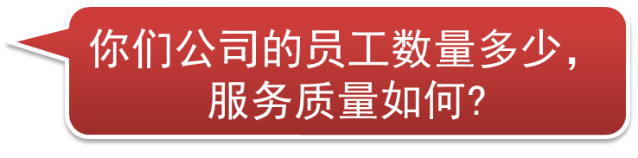
纯免费PPT即点即下载，无注册、无套路
http://gitppt.com
不信你试试（狗头）
推销信任障碍
第
天
(1)我已有了各种劳保和团体保险了。
(2)我已经买了多种保险。
(3)我们单位的福利待遇很好，也有了足够的积蓄。
(4)我们会找到其它方法生活，对保险没兴趣。
(5)我们年老时有子女养活，也有一定退休金。
(6)我年轻健康无须保险，或想再老一些时投保。
(7)我刚结婚不久，想等有了孩子后再投保。
(8)我们单位效益好，风险小，多年无事故，没必要保险。
(9)以前没保险都过来了，现在何必买呢?
1
6
(1)对保险公司的疑议

Slide 8
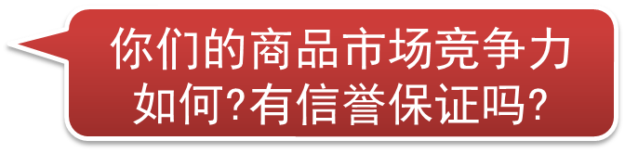
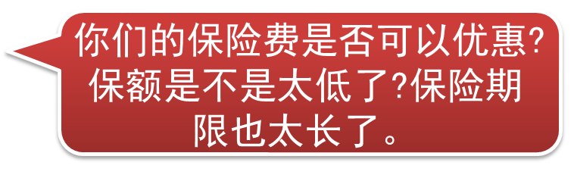


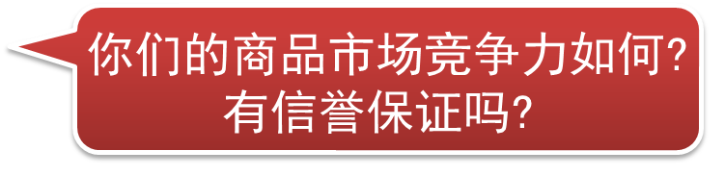
纯免费PPT即点即下载，无注册、无套路
http://gitppt.com
不信你试试（狗头）
推销信任障碍
第
天
(1)我已有了各种劳保和团体保险了。
(2)我已经买了多种保险。
(3)我们单位的福利待遇很好，也有了足够的积蓄。
(4)我们会找到其它方法生活，对保险没兴趣。
(5)我们年老时有子女养活，也有一定退休金。
(6)我年轻健康无须保险，或想再老一些时投保。
(7)我刚结婚不久，想等有了孩子后再投保。
(8)我们单位效益好，风险小，多年无事故，没必要保险。
(9)以前没保险都过来了，现在何必买呢?
1
6
(2)对保险商品的疑议

Slide 9
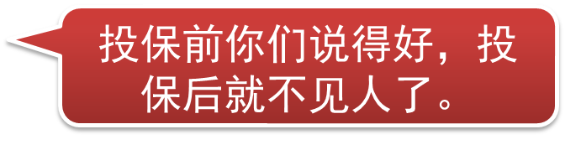





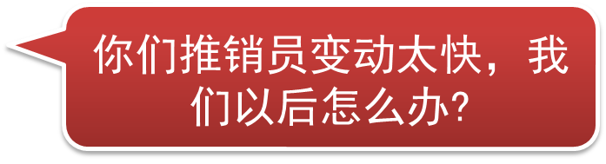
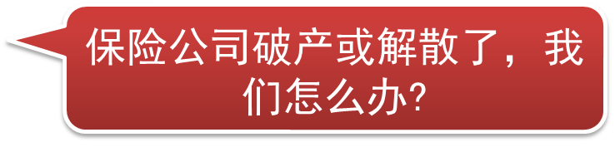
纯免费PPT即点即下载，无注册、无套路
http://gitppt.com
不信你试试（狗头）
推销信任障碍
第
天
(3)对推销员及保后服务的疑议
①投保前你们说得好，投保后就不见人了。
②你们推销员变动太快，我们以后怎么办?
③你们的理赔是否公正而及时?
④投保后能否中途退保或换人?
⑤万一发生战争或政局变化怎么办?
⑥若有理赔官司，听说对顾客不利。
⑦保险公司破产或解散了，我们怎么办?
1
6
推销信任障碍，是指顾客对保险推销员及代表的公司、推销的产品缺乏信任感或因无信心而设置的推销障碍。方法是多交谈，多沟通，多宣传，多关心顾客，使其相信您是优秀推销员，您所代表的公司和推销的产品都是一流的，是值得信赖的。
(3)对推销员及保后服务的疑议

Slide 10
纯免费PPT即点即下载，无注册、无套路
http://gitppt.com
不信你试试（狗头）
完
推销信任障碍
第
天
(3)对推销员及保后服务的疑议
①投保前你们说得好，投保后就不见人了。
②你们推销员变动太快，我们以后怎么办?
③你们的理赔是否公正而及时?
④投保后能否中途退保或换人?
⑤万一发生战争或政局变化怎么办?
⑥若有理赔官司，听说对顾客不利。
⑦保险公司破产或解散了，我们怎么办?
6
推销信任障碍，是指顾客对保险推销员及代表的公司、推销的产品缺乏信任感或因无信心而设置的推销障碍。方法是多交谈，多沟通，多宣传，多关心顾客，使其相信您是优秀推销员，您所代表的公司和推销的产品都是一流的，是值得信赖的。
谢谢
观看

